Slide 1
Red neuronal multicapa
Optimización de hiperparámetros con validación cruzada.

Slide 2
Motivación
Método de inteligencia artificial sumamente utilizado en industria e investigación.
Permite realizar varias actividades, entre ellas regresión, clasificación y pronóstico.

Slide 3
Aspectos a considerar
Variables de entrada (serie de precios diferenciados, interés abierto, etc.).
Optimización de métricas de desempeño.
Optimización de hiper-parámetros.
Confiabilidad del modelo.

Slide 4
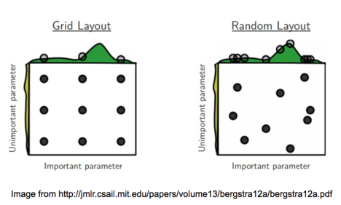
Optimización de hiper-parámetros.
Hiper-parámetro : configuración externa al modelo, comúnmente es heurístico y especificado a mano por el desarrollador.
Existen varias técnicas : grid search, random search, optimización bayesiana.
¿Cómo sabemos que el modelo será preciso con datos nuevos? Validación cruzada.

Slide 5
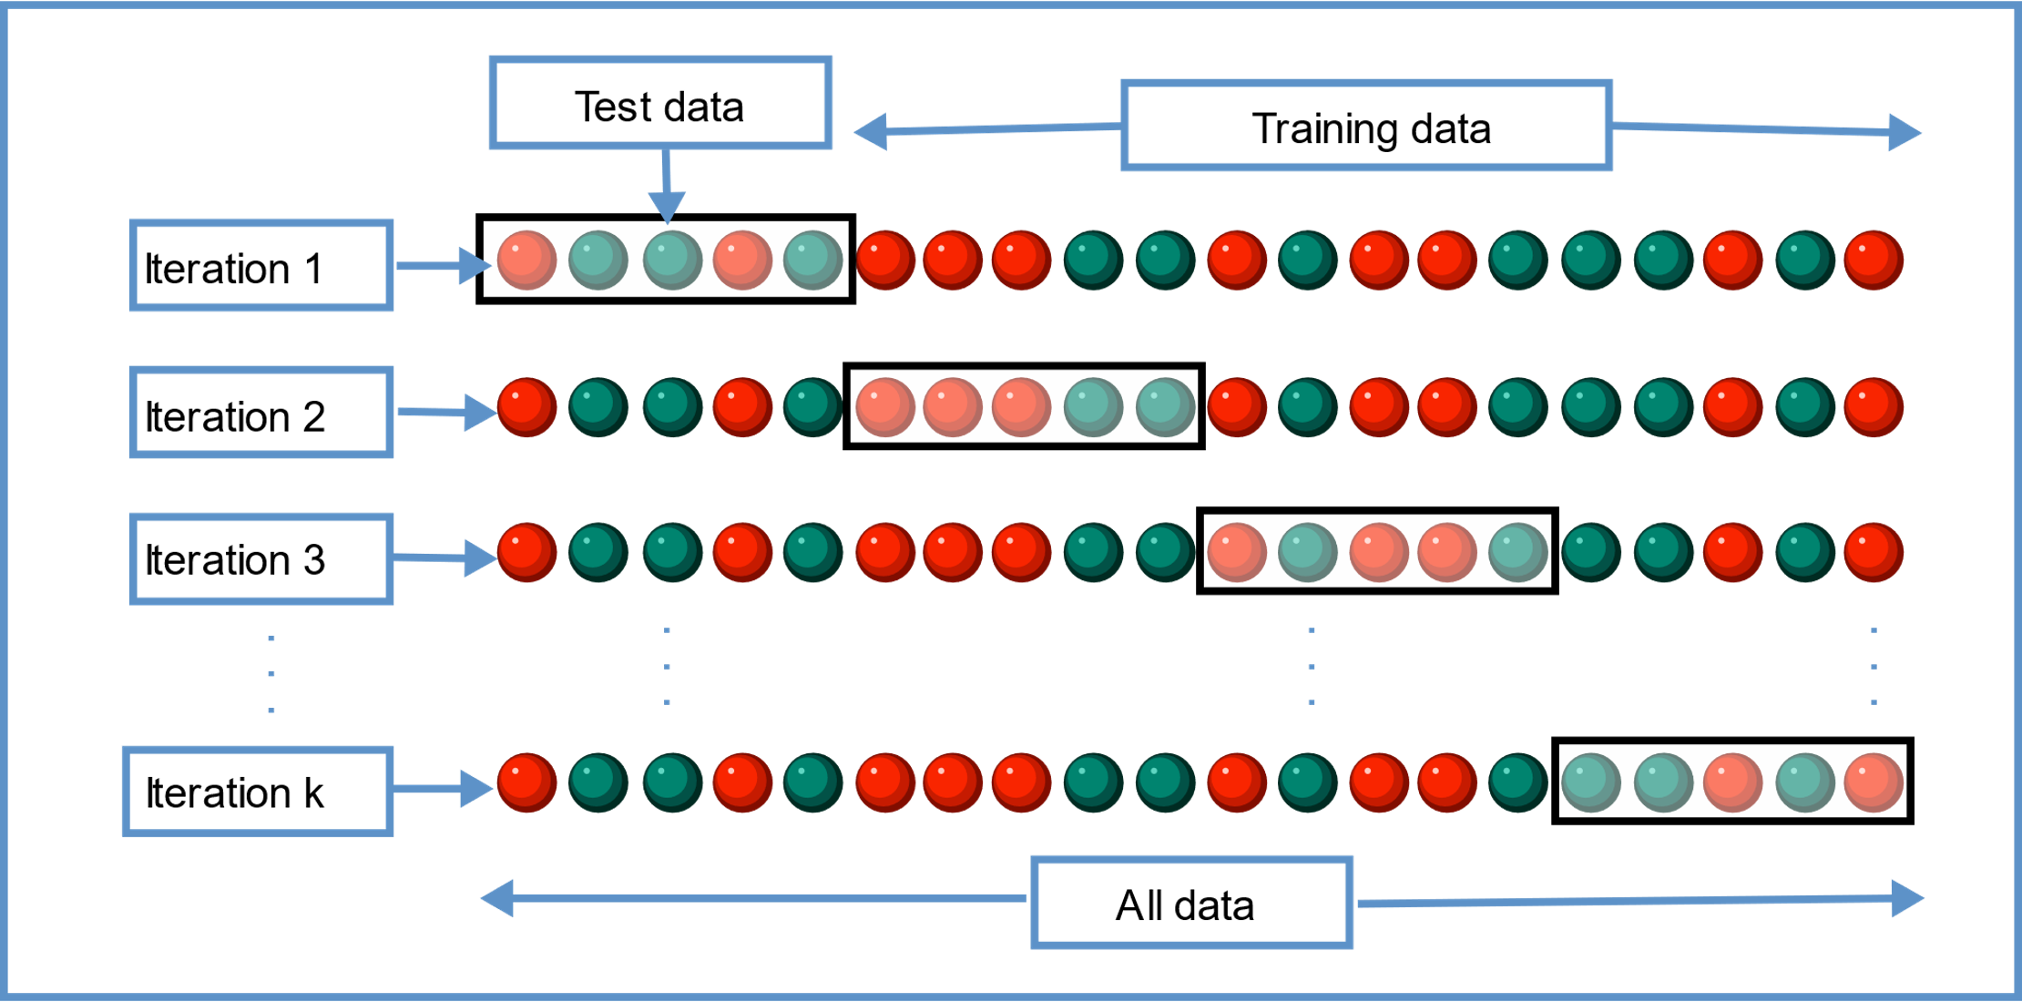
Validación cruzada
Estimación y optimización del error del modelo.
¿Cómo hacerlo? Validación cruzada secuencial por bloques.

Slide 6
Gracias

